Slide 1

TRƯỜNG TIỂU HỌC TÂN NHỰT 6
Tập đọc
Lòng dân

Slide 2
Thứ Hai ngày 4 tháng 10 năm 2021
Tập đọc
Bài: Lòng dân
SGK/24

Slide 3
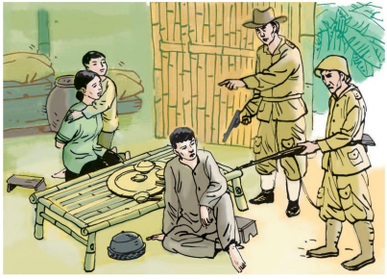
Tranh vẽ gì?

Slide 4
Luyện đọc
Đoạn 1: Từ đầu đến lời dì Năm
(Anh chị kia …. Thằng này là con.)
Đoạn 2: Từ lời cai (Chồng chị à) đến lời lính (Ngồi xuống!...Rục rịch tao bắn nát đầu).
Đoạn 3: Phần còn lại
Lịnh
Chõng tre
Rõ ràng
Nầy là
Quẹo
Rục rịch

Slide 5
Giọng đọc các nhân vật
Dì Năm và chú cán bộ:
Đoạn đầu: tự nhiên.
Đoạn sau: khéo léo giả đò than vãn khi bị trói, nghẹn ngào nói lời trăn trối với con khi bị dọa bắn chết.
An: Giọng một đứa trẻ đang khóc giả vờ lừa bọn giặc và vừa lo cho má.
Cai, lính: Hống hách, xấc xược

Slide 6

Cai:
Chức vụ thấp nhất trong quân đội thời trước, chỉ xếp trên lính thường
Hổng thấy:
(tiếng Nam Bộ) không thấy
Thiệt:
(tiếng Nam Bộ): thật
Quẹo vô:
(tiếng Nam Bộ): rẽ vào
Ráng :
(tiếng Nam Bộ) : Cố gắng
Giạ:
(lúa): là đơn vị đo (1 giạ lúa ước tính bằng 20kg đến 22 kg)

Slide 7
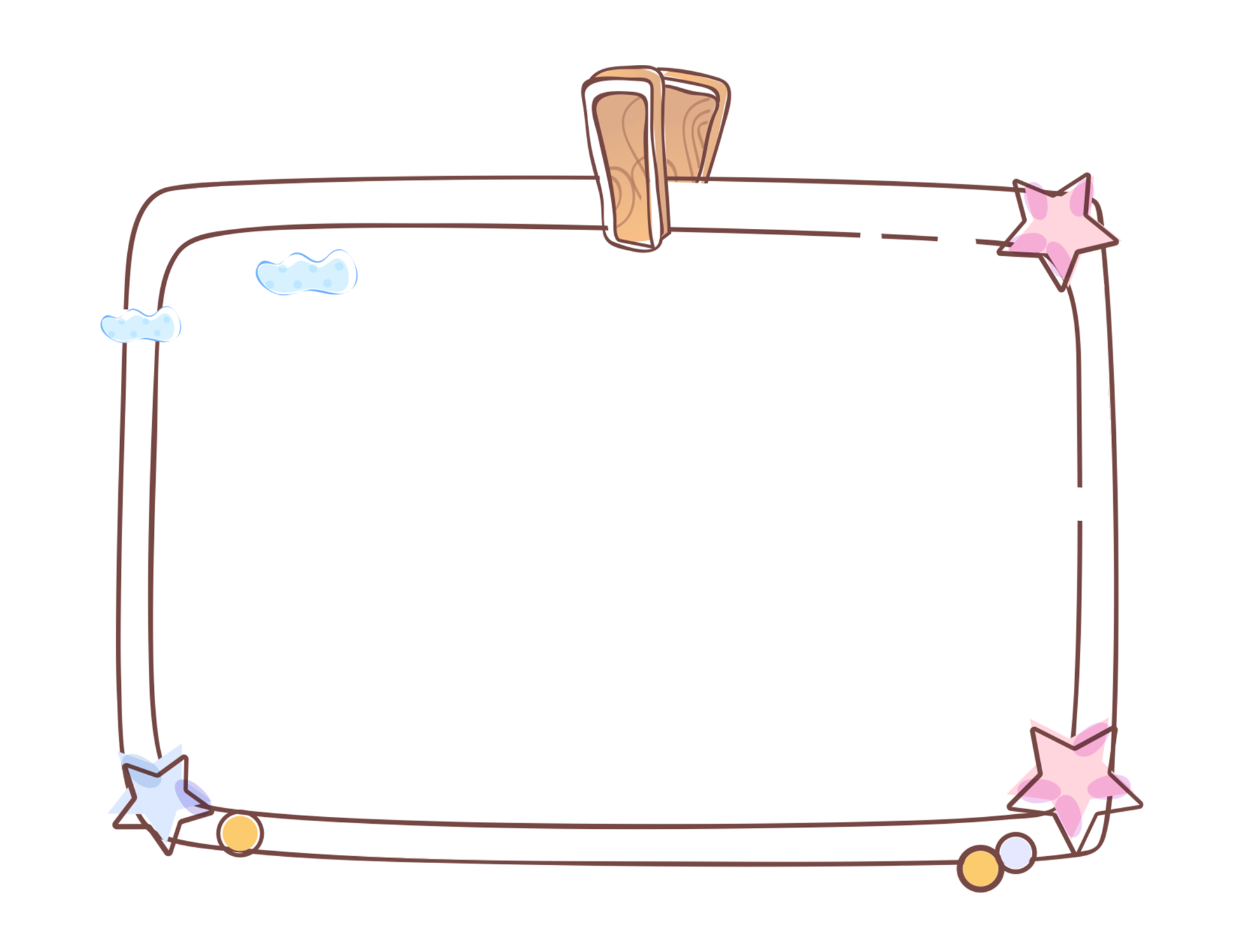

Tìm hiểu bài

Slide 8
Câu chuyện xảy ra ở đâu? Vào thời gian nào?
- Câu chuyện xảy ra ở một ngôi nhà nông thôn Nam Bộ trong thời kì kháng chiến.
1. Chú cán bộ gặp chuyện gì nguy hiểm?
- Chú bị địch rượt bắt, chạy vô nhà của Dì Năm.

Slide 9
2. Dì Năm đã nghĩ ra cách gì để cứu chú cán bộ?
- Để cứu chú cán bộ, Dì Năm kịp đưa chú một chiếc áo để thay, rồi bảo chú ngồi xuống chõng vờ ăn cơm làm như chú là người nhà đang ăn cơm cùng vợ con.
 Dì Năm nhanh trí, dũng cảm.

Slide 10
3. Chi tiết nào trong đoạn kịch làm em thích thú nhất? Vì sao?
Dì Năm khẳng định chú là chồng. Vì Dì Năm dũng cảm.
Bé An òa khóc vì bé rất hồn nhiên và thương mẹ.

Slide 11
Tại sao dì Năm lại bảo vệ chú cán bộ che mắt bọn địch. Làm như thế dì Năm có thể gặp phải những nguy hiểm gì?
Dì làm vậy bởi vì căm thù bọn địch hung ác và tin yêu cách mạng, bảo vệ cách mạng.
Nếu biết được dì che dấu cách mạng bọn giặc sẽ đánh đập dã man, bắt dì đi tù hoặc bắn giết vì tội che dấu cán bộ.

Slide 12
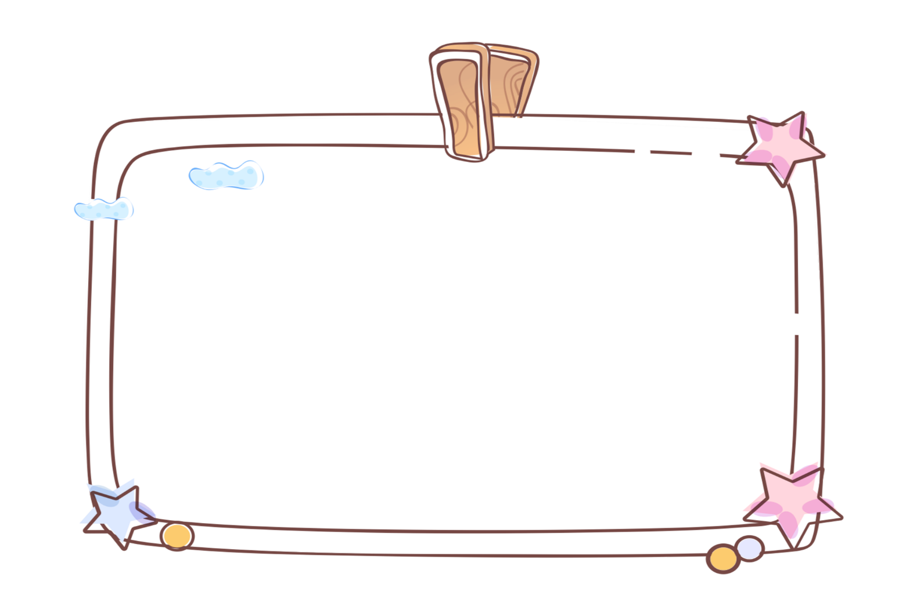

Nội dung bài: Ca ngợi Dì Năm dũng cảm, mưu trí lừa giặc cứu cán bộ cách mạng

Slide 13
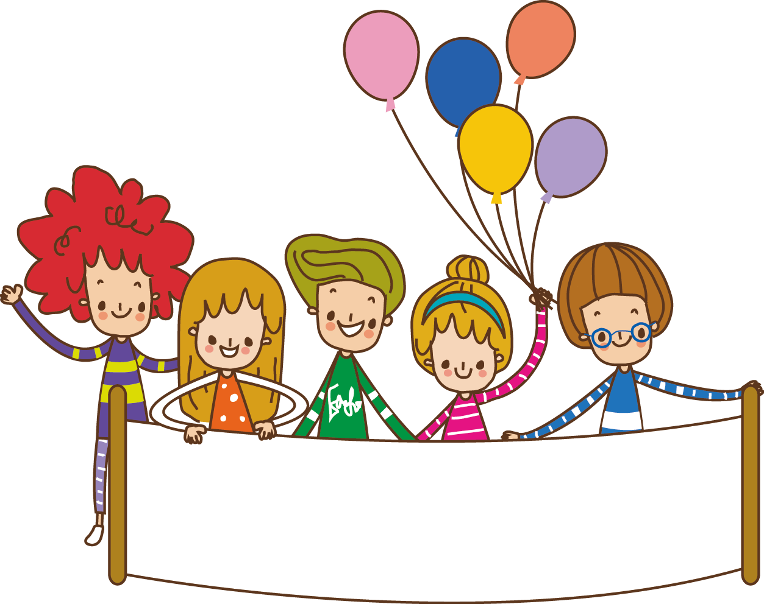
LUYỆN ĐỌC PHÂN VAI ĐOẠN KỊCH

Slide 14


Dặn dò
- Các em đọc lại đoạn kịch (chú ý cách đọc các nhân vật)
- Đọc trước phần tiếp theo của vở kịch Lòng dân.
DẶN DÒ
- Các em tiếp tục luyện đọc lại bài.
- Chuẩn bị tiết tiếp theo

Slide 15




Chào các em

